Slide 1
基于学情分析的大学英语校本课程建设
内蒙古科技大学
王小琴
2021/3/20

Slide 2
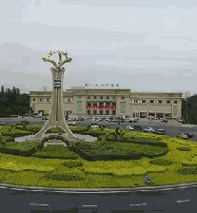

Slide 3
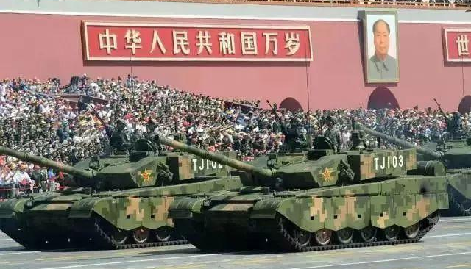
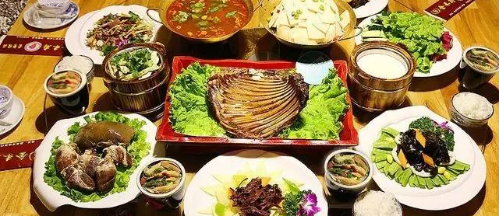

Slide 4
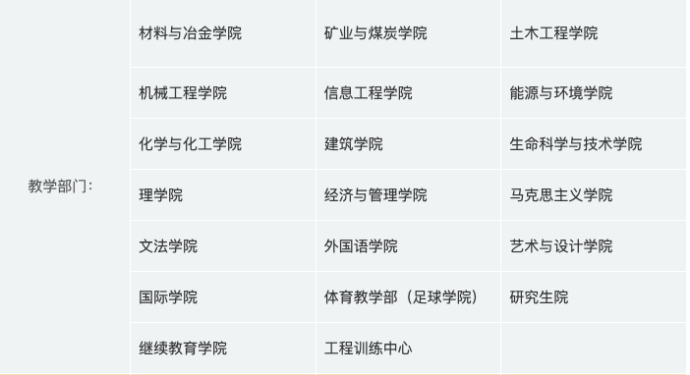
https://www.imust.edu.cn/
26167
60-75
256学时
4学期

Slide 5
大学英语
01课程目标
02课程内容
03课程实施
04课程评价

Slide 6
01 课程目标
大学英语1、2、3、4 （通用英语） 共256学时 16学分
 | A | B | C
学情 | 基础较好 阅读词汇量储备足 听说能力弱 高分刷题 | 一定词汇量 基本语法知识 一般难度个人、社会 语篇能力差 听、说未训练 | 高考50以下，基础差 艺术、体育类、预科 有限词汇、阅读、表达
国家 | 提高 | 基础
校本 | 提高 发展➖ | 基础 | 基础-
70%
15%
15%

Slide 7
02 课程内容（A）
课程（A级） | 主要内容 | 特点
大学英语1 | 课本单元学习1 情景对话练习1 电影欣赏 电影配音 户外文化探索讲解 1 | 基于课本的单元学习 综合知识、技能、素养1 形式多样活动激发热情 开始培养自主学习、小组协作学习
大学英语2 | 课本单元学习2 情景对话练习2 新闻听力、模仿 文学作品选读 户外文化探索、讲解 2 | 综合知识、技能、素养2 侧重经典文学作品选读 建立良好的自主、协作学习机制
大学英语3 | 情景对话练习3 英美文化阅读 户外文化探索、讲解 3 | 综合知识、技能、素养3 侧重英美文化读、写
大学英语4 | 情景对话练习4 英语说中国文化 | 综合知识、技能、素养4 侧重用英语“说”中国文化

Slide 8
02 课程内容（B）
课程（B级） | 主要内容 | 特点
大学英语1 | 新一代大学英语综合教程1 新一代大学英语视听说教程1 听力训练1 | 依托教材设计教学 读、写输出活动多样性 知识、技能、素养 逐步培养自主学习能力
大学英语2 | 新一代大学英语综合教程2 新一代大学英语视听说教程2 听力训练2 | 综合知识、技能、素养2 侧重经典文学作品选读 建立良好的自主、协作学习机制
大学英语3 | 新一代大学英语综合教程3 新一代大学英语视听说教程3 听力训练3 | 综合知识、技能、素养3 侧重英美文化读、写
大学英语4 | 新一代大学英语综合教程4 新一代大学英语视听说教程4 听力训练4 | 综合知识、技能、素养3 侧重用英语“说”中国文化

Slide 9
02 课程内容（C）
课程（C级） | 主要内容 | 特点
大学英语1 | E英语教程 1-1 基础语法1 基础语音1 | 依托教材设计教学 读、写输出活动基础性 基础知识、技能、素养 逐步培养英语学习兴趣与基本学习方法
大学英语2 | E英语教程 1-2 基础语法2 基础语音2 | 综合知识、技能、素养2 侧重经典文学作品选读 建立良好的自主、协作学习机制
大学英语3 | E英语教程 2-1 听说训练1 基础写作1 | 综合知识、技能、素养3 侧重英美文化读、写
大学英语4 | E英语教程 2-2 听说训练2 基础写作2 | 综合知识、技能、素养3 侧重用英语“说”中国文化

Slide 10
03 课程实施
探究
POA 产出导向法
体验
先学后教
学生主体
学习中心
持续改进
协作
项目式
POA
问题解决
生成式

Slide 11
03 课程实施
A
B
激活背景
1学时
尝试产出
0.5学时
C
训练产出
1.5学时
产出导向法（POA）
Production-oriented Approach
体验法
Learning by Doing
目标
成果
D
产出成果
1.5学时
E
学习检验
产出评价
F
1学时
0.5学时

Slide 12
03 课程实施
A
B
激活背景
1学时
尝试产出
0.5学时
C
训练产出
1.5学时
产出导向法（POA）
Production-oriented Approach
体验法
Learning by Doing
目标
成果
D
产出成果
1.5学时
E
学习检验
产出评价
F
1学时
0.5学时

Slide 13
03 课程实施
A
B
激活背景
1学时
尝试产出
0.5学时
C
训练产出
1.5学时
产出导向法（POA）
Production-oriented Approach
体验法
Learning by Doing
目标
成果
D
产出成果
1.5学时
E
学习检验
产出评价
F
1学时
0.5学时

Slide 14
03 课程实施
A
B
激活背景
1学时
尝试产出
0.5学时
C
训练产出
1.5学时
产出导向法（POA）
Production-oriented Approach
体验法
Learning by Doing
目标
成果
D
产出成果
1.5学时
E
学习检验
产出评价
0.5学时
F
1学时

Slide 15
03 课程实施
A
B
激活背景
1学时
尝试产出
0.5学时
C
训练产出
1.5学时
产出导向法（POA）
Production-oriented Approach
体验法
Learning by Doing
目标
成果
D
产出成果
1.5学时
E
学习检验
产出评价
F
1学时
0.5学时

Slide 16
03 课程实施
A
B
激活背景
1学时
尝试产出
0.5学时
C
训练产出
1.5学时
产出导向法（POA）
Production-oriented Approach
体验法
Learning by Doing
目标
成果
D
产出成果
1.5学时
E
学习检验
产出评价
F
1学时
0.5学时

Slide 17
03 课程实施
教学流程 | 主要活动 | 注意事项
驱动 | 教师呈现交际场景 学生尝试产出 教师说明产出目标和任务 | 区别总任务和子任务 差异化设计子任务
促成 | 语言：课前预习-U校园 课内检查-反复练习 内容：输入主题-听力、阅读、讨论 结构：教材学习 示范样本 | 聚焦核心目标：每一单元、每一次课、每一个活动 坚持POA促成标准：精准性+多样性+渐进性 脚手架作用至关重要
评价 | 师生合作评价 任务分项评分量表 | 有焦点的选择性评价

Slide 18
03 课程实施
所用网络平台 | 主要活动
U校园 | 观看微课 课前课后练习 小测验、单元测验 （教材相关）
Itest | 口语任务 翻译任务 听写测验
钉钉群 | 直播 课堂互动、答疑 群文件分享 师生协同阅读练习（在线编辑） 作业任务清单 视频作业提交 签到 投票

Slide 19
03 课程实施
案例：
B级
驱动
促成
评价
场景：“时尚之我见”为主题的抖音视频作品小组赛
子任务1
子任务2
子任务评价
总任务评价
对话：介绍自己的
穿衣风格，或自己
喜爱的穿衣风格
口头观点陈述：
什么是个性？
交际真实性
认知挑战性
产出目标恰当性
精准性
渐进性
多样性
以评为学
评教结合
评学融合
语言 目标 | 掌握主题目标词，内容目标词；掌握例证法中 例子的选择标准
交际 目标 | 能够使用新学词汇探讨穿衣风格、个性和时尚 能够描述个性对于时尚的重要性 能够表达自己的时尚风格或时尚主张
思辨 能力 | 理性、客观地理解、看待时尚，独立思考的能力（理解、评价能力）
任务1 | 语言困难； 脚手架 活动多样：匹配练习、选词填空、猜词游戏
任务2 | 主题探讨，认知难度层层递进 视频学习、课文阅读和听力理解 概念理解——重要性——不同领域的展现
子任务 | 即时性、选择性 鼓励为主
总任务 | 课前：评分标准 课上：评价1-视频拍摄、整体表现 评价2-内容、语言
《新一代大学英语（提高篇）综合教程1》U7-More than trends

Slide 20
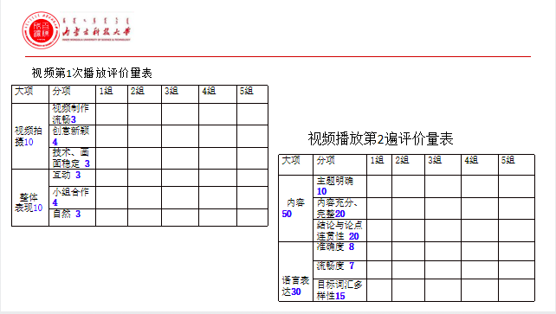
03 课程实施
按任务评分量表
Item | Criteria | Comment | Score
内容（35分） | 1）主题明确 (5分) 2）内容充分，完整，合理，可信，对时尚有独特见解(20分) 3）结论与论点连贯性强，观点层层递进，过渡自然 (10分)
语言表达 （40分） | 目标词准确（发音准确，语法准确）(15分) 流畅(10分) 词汇多样性(15分)
视频拍摄 （10分） | 1)视频制作（流畅、剪辑合理、转场效果自然)(5分) 2)创意、新颖、有趣(5分)
整体表现（15分） | 互动(5分) 小组合作(5分) 自然，公众演讲技巧(5分)
总分

Slide 21
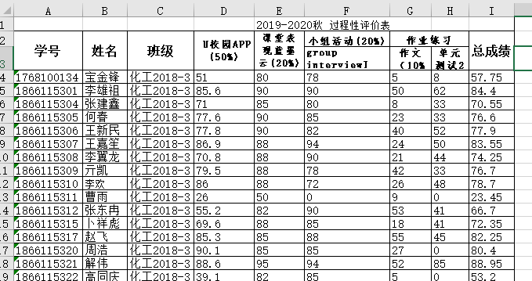
04 课程评价
过程性评价表

Slide 22
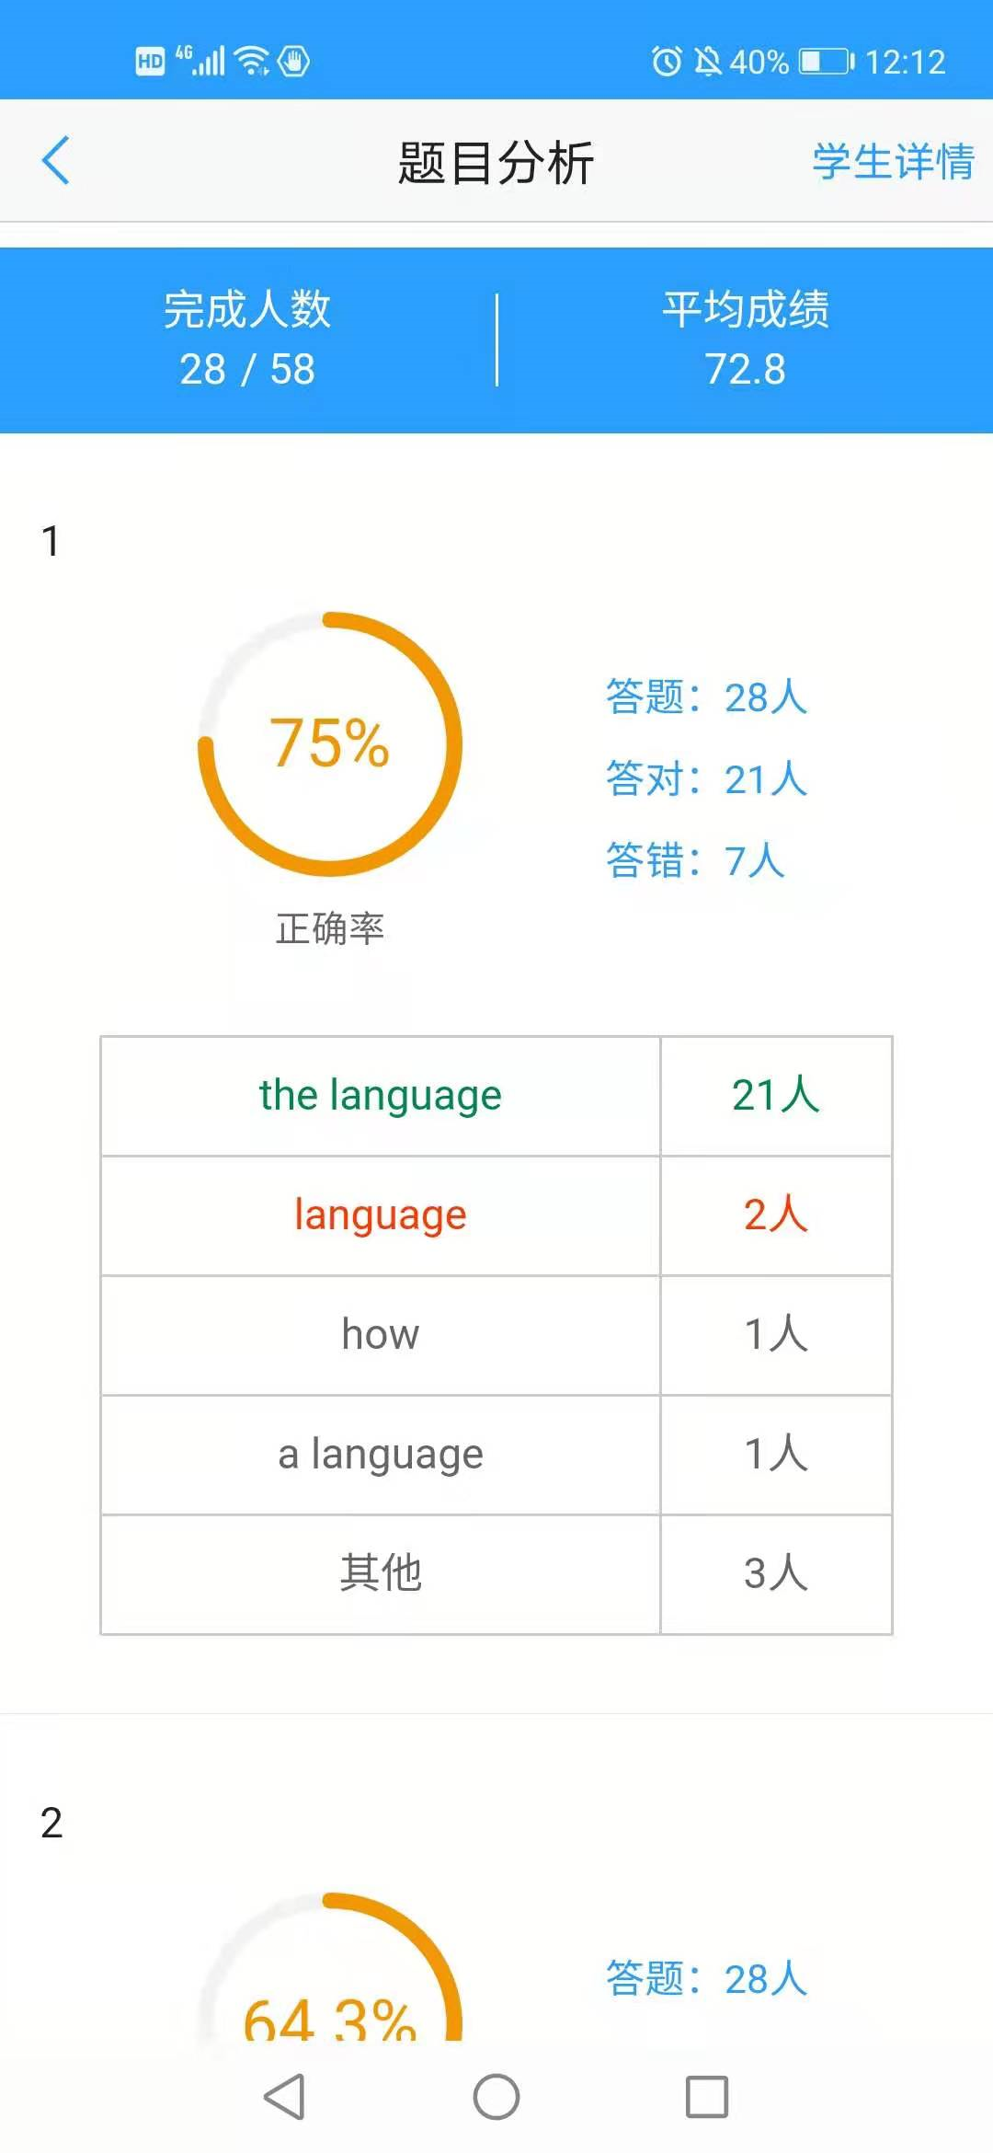
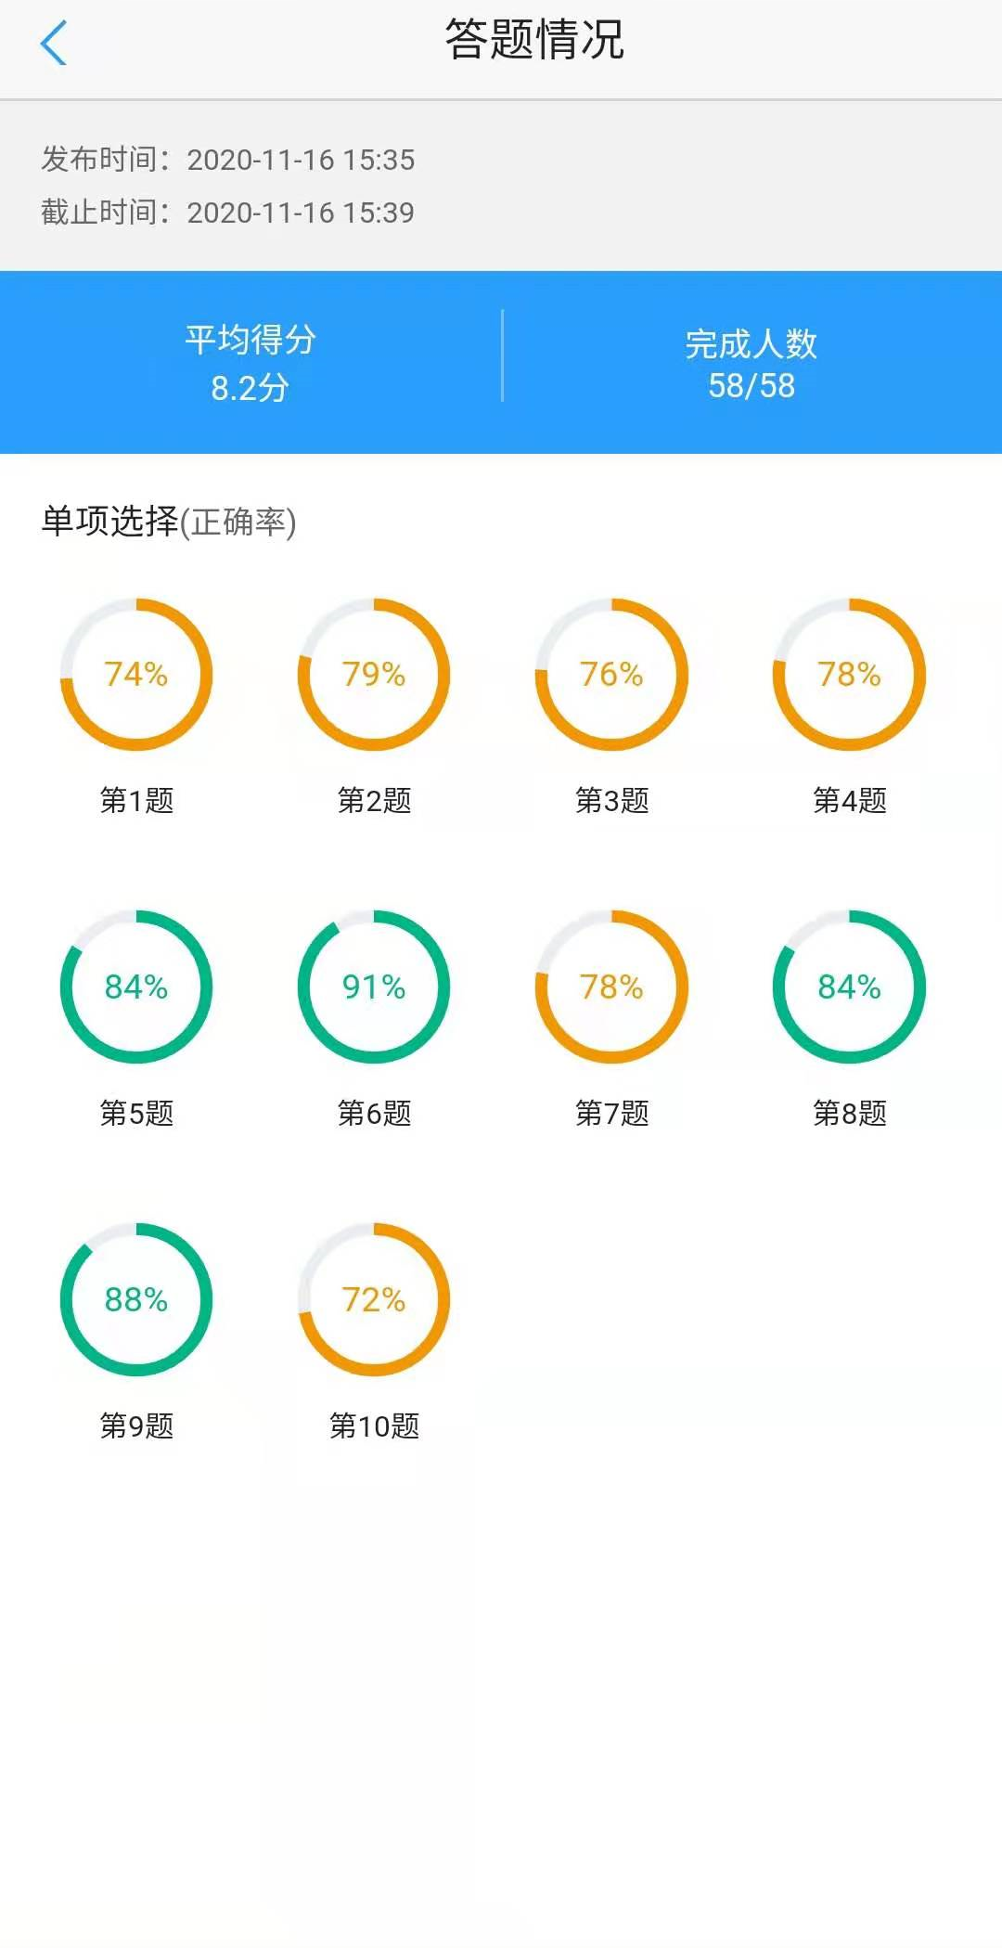
04 课程评价
U校园习题、测试反馈

Slide 23
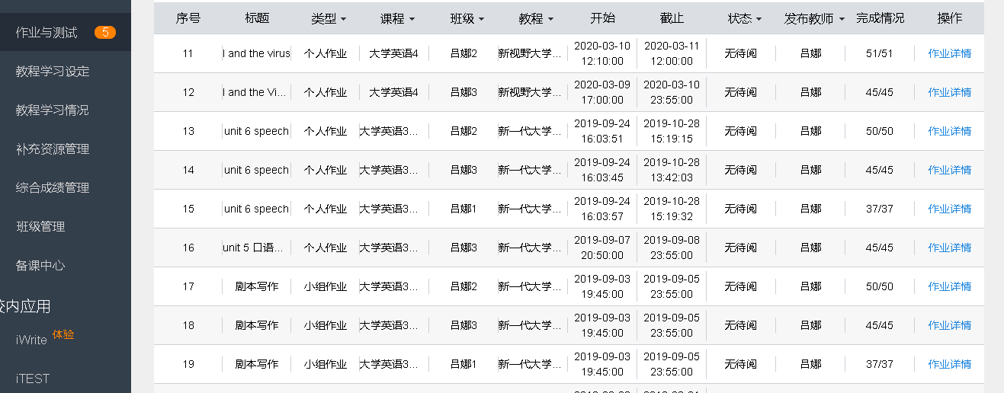
04 课程评价
U校园学生作业

Slide 24
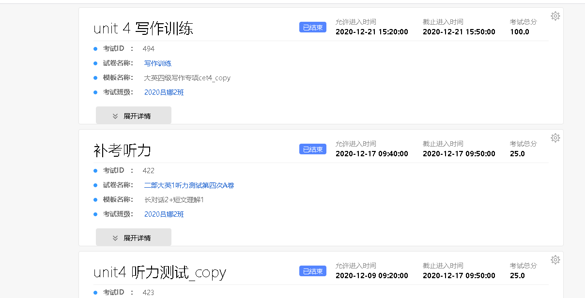
04 课程评价
itest 班级测试

Slide 25
04 课程评价
问卷、访谈、成绩
奖项
95% 基本
52.5% 积极
87.5% 认可
80% 有帮助
自治区优秀教学团队
自治区教学成果奖
自治区一流课程
语言质量
学习自主性
学习收获感
学习责任感

Slide 26
反思
研读理论，指导教学
瞄准学情，实事求是
抓大放小，整合资源
设计任务，凸显能力
学生中心，持续改进

Slide 27
参考文献
[1]Grass, S. Integrating research area: A framework for second language studies[J].
Applied Linguistics. 1988(9):198-217
[2]冯晓英, 王瑞雪.“互联网+”时代核心目标导向的混合式学习设计模式[J].
中国远程教育，2019(7):19-26.
[3]何克抗.从Blending Learning看教育技术理论的新发展(上) [J].电化教育
研究， 2004(3)：1-6.
[4] 行动研究的理念、操作程序、基本环节与模式[EB/OL].http://
www.etc.edu.cn/ko/c43ecf2f125a4c40a87a439fa1da8f2a.
[6]文秋芳．构建“产出导向法”理论体系[J]. 外语教学与研究， 2015( 4) :387
－398．
[7]张文娟.基于“产出导向法”的大学英语课堂教学实践[J].外语与外语教学，
2016(2):106-114.

Slide 28
感谢聆听！
欢迎指正！

